Slide 1
GYVŪNAI: ARKLIAI
Parengė mokytoja RITA PŪTVIENĖ
Kauno lopšelis – darželis „Liepaitė“
Notes:
This template is provided by http://www.free-power-point-templates.com/

Slide 2
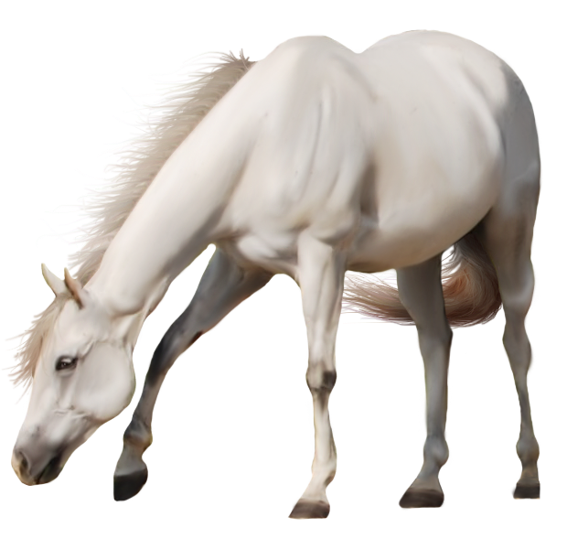
ARKLYS –
MUMS PUIKIAI PAŽĮSTAMAS GYVŪNAS.
ARKLIAI NUOSTABŪS SPORTININKAI, DARBININKAI, DRAUGAI.
KIEK ŽODYJE ARKLYS YRA RAIDŽIŲ?
KOKIA PIRMOJI ŽODŽIO RAIDĖ?
O KOKIA PIRMOJI ABĖCĖLĖS RAIDĖ?

Slide 3
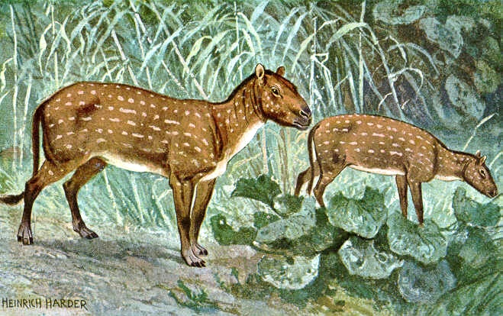
AR ŽINOJAI, KAD ARKLIAI LABAI SENA GYVŪNŲ RŪŠIS. SENIAUSI ARKLIŲ PROTĖVIAI GYVENO PRIEŠ DAUGYBĘ MILIJONŲ METŲ. TAČIAU PIRMIEJI ARKLIUKAI VISAI NEPANAŠŪS Į TUOS, KURIUOS PAŽĮSTAME ŠIANDIEN. ARKLIŲ PROTĖVIAI BUVO ŠUNS DYDŽIO IR NET TURĖJO PIRŠTUS!!!
AR TAU ŠIE GYVŪNĖLIAI PANAŠŪS Į ARKLIUS?

Slide 4
ŠIUOLAIKINIAI ARKLIAI VIETOJE PIRŠTŲ TURI KANOPAS, O ARKLIŲ KANOPOS YRA KAUSTOMOS BATAIS, VADINAMAIS PASAGOMIS. SAKOMA, KAD PASAGA YRA LAIMĖS IR SĖKMĖS SIMBOLIS.
SUSKAIČIUOK IR PASAKYK:
KIEK MAŽŲ, IR KIEK DIDELIŲ PASAGŲ MATAI ŠIAME PAVEIKSLĖLYJE?

Slide 5
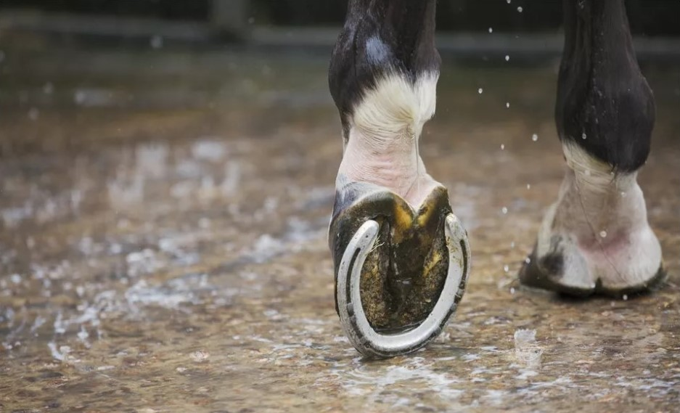
AR ATSPĖSI MĮSLĘ?
KAULINĖ PIRKAITĖ, GELEŽINĖS DURELĖS. KAS?
ATSAKYMAS: PAKAUSTYTA ARKLIO KANOPA

Slide 6
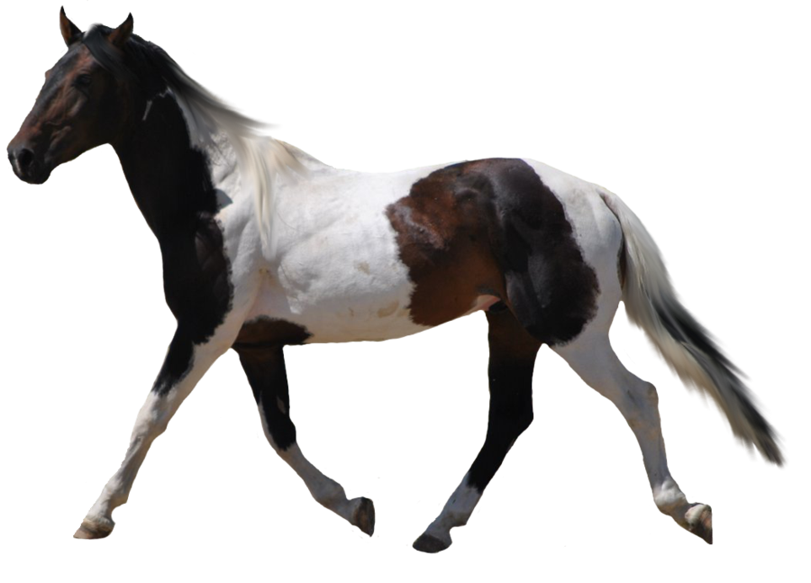
AR TEKO GIRDĖTI ARKLIO BALSĄ? GAL GALI ATKARTOTI?
PASPAUSK IR PAKLAUSYK!

Slide 7
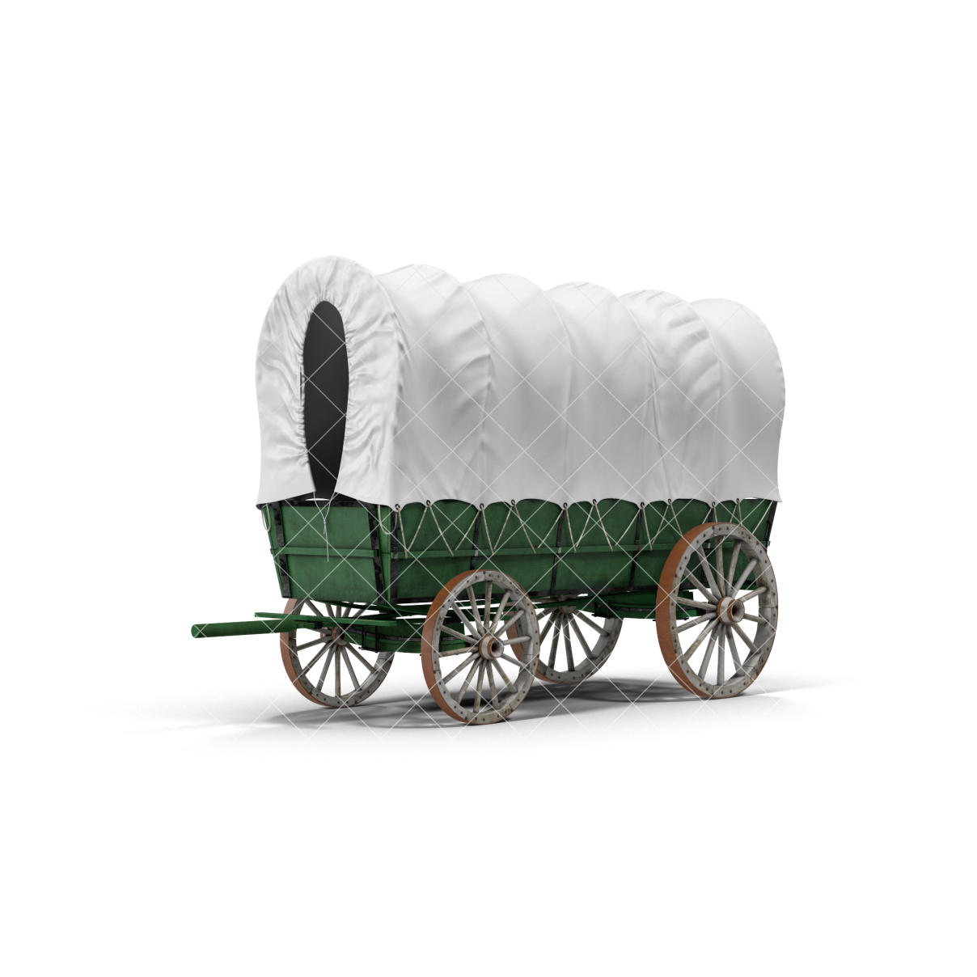
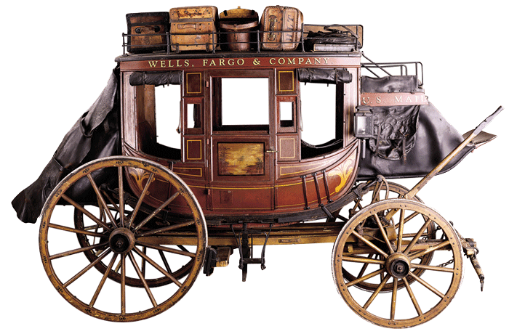
SENOVĖJE NEBUVO AUTOMOBILIŲ. KELIONĖMS AR DAIKTŲ GABENIMUI ŽMONĖS NAUDODAVO KARIETAS IR VEŽIMUS. ARKLIAI YRA LABAI STIPRŪS, TODĖL JIE BŪDAVO PAKINKOMI KARIETOMS IR VEŽIMAMS TEMPTI.
KIEK RAIDŽIŲ YRA ŽODYJE KARIETA? KIEK RAIDŽIŲ YRA ŽODYJE VEŽIMAS?

Slide 8
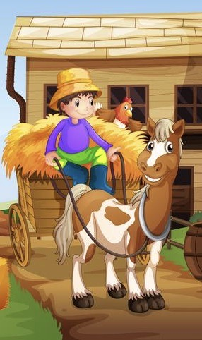
ARKLIAI PUIKŪS PAGALBININKAI. ŠIS ARKLIUKAS LABAI IŠALKO PO ILGOS DARBO DIENOS
ŪKYJE. JAM LABAI PATINKA MORKOS IR OBUOLIAI. SUSKAIČIUOK MORKAS IR OBUOLIUS.
KO ARKLYS SUVALGYS DAUGIAU, MORKŲ AR OBUOLIŲ? KĄ TU MĖGSTI LABIAU,
MORKAS AR OBUOLIUS?

Slide 9
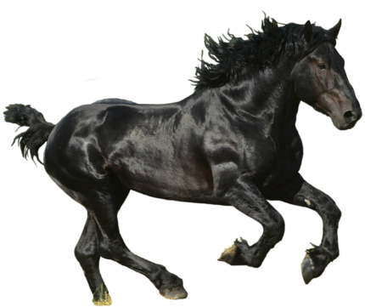
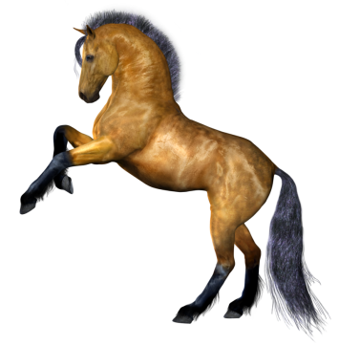
ARKLIAI YRA NUOSTABŪS SPORTININKAI. ŠIE GYVŪNAI GALI LABAI GREITAI BĖGTI, TODĖL YRA
LABAI GERI LENKTYNININKAI. RUDAS IR JUODAS ARKLIAI NUSPRENDĖ PALENKTYNIAUTI.
SUSKAIČIUOK KURIOS SPALVOS ARKLIŲ YRA DAUGIAU.

Slide 10
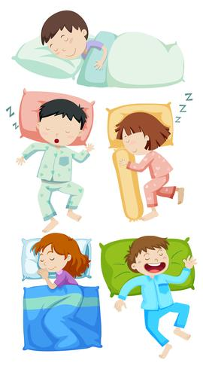
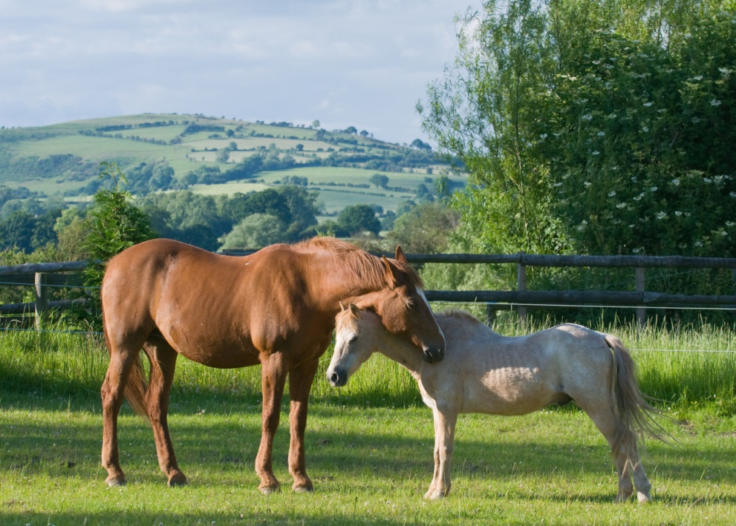
AR ŽINOJAI, KAD ARKLIAI GALI MIEGOTI IR STOVĖDAMI? GALĖTUM ATSPĖTI KIEK VALANDŲ MIEGA ARKLIAI? O KIEK VALANDŲ KIEKVIENĄ NAKTĮ MIEGI TU? AR ŽINAI KIEK TURĖTUM MIEGOTI?
VAIKAMS REIKIA 10-12 VALANDŲ MIEGO!!!
ARKLIAMS UŽTENKA 2-3 VALANDŲ MIEGO

Slide 11
PAPRAŠYK TĖVELIŲ ATSPAUSDINTI, IŠKIRPK IR SUKLIJUOK!

Slide 12
PAPRAŠYK TĖVELIŲ ATSPAUSDINTI, IŠKIRPK IR DEKORUOK SAVO SĖKMĖS PASAGĄ!

Slide 13
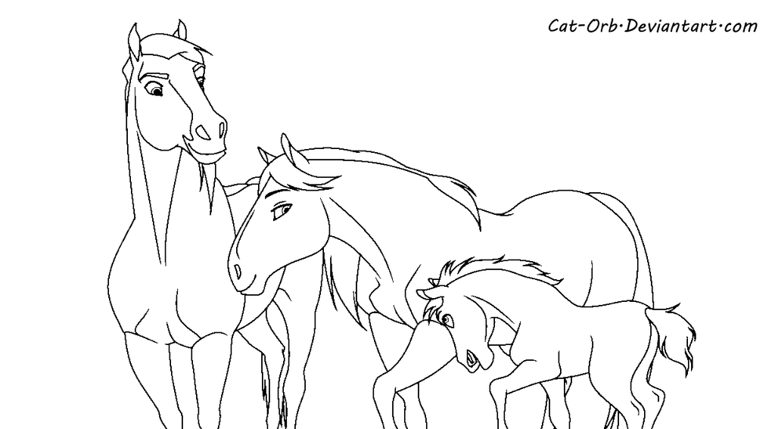
PAPRAŠYK TĖVELIŲ ATSPAUSDINTI IR NUSPALVINK!

Slide 14
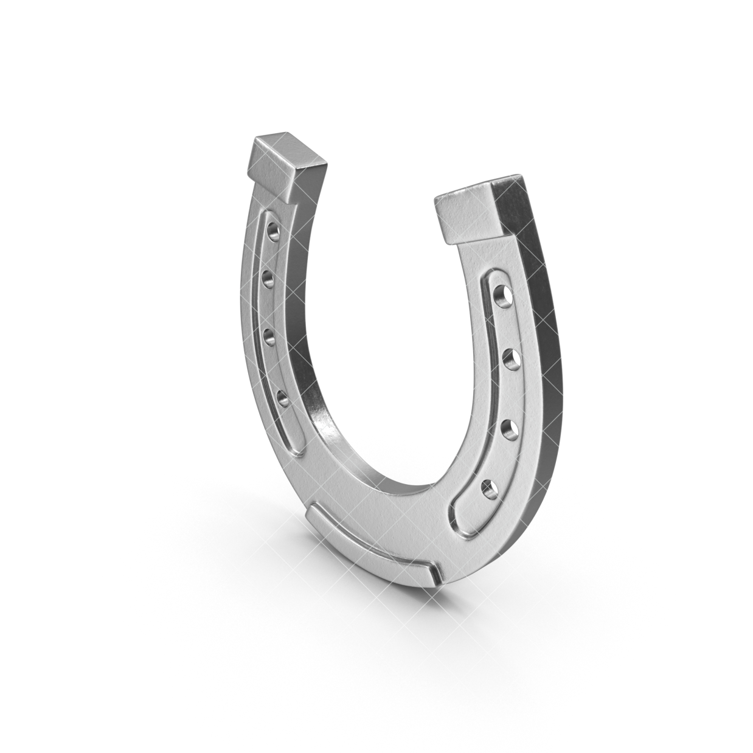
SĖKMĖS DARBUOSE!

